Slide 1
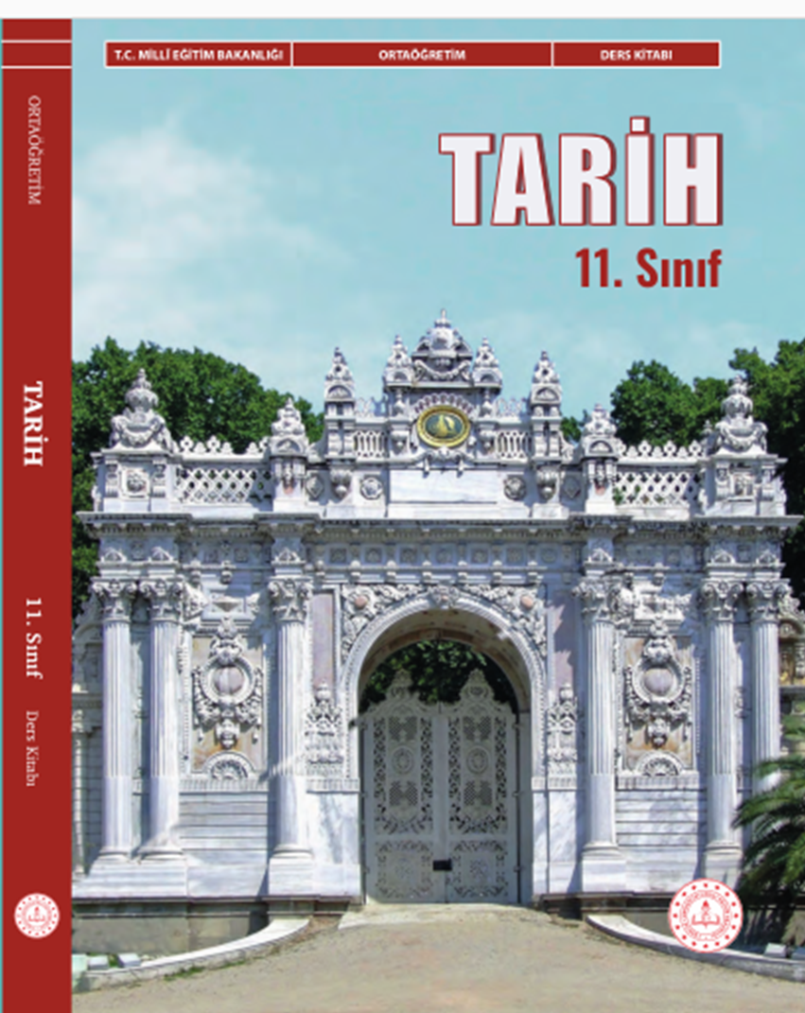
ARİF ÖZBEYLİ

Slide 2
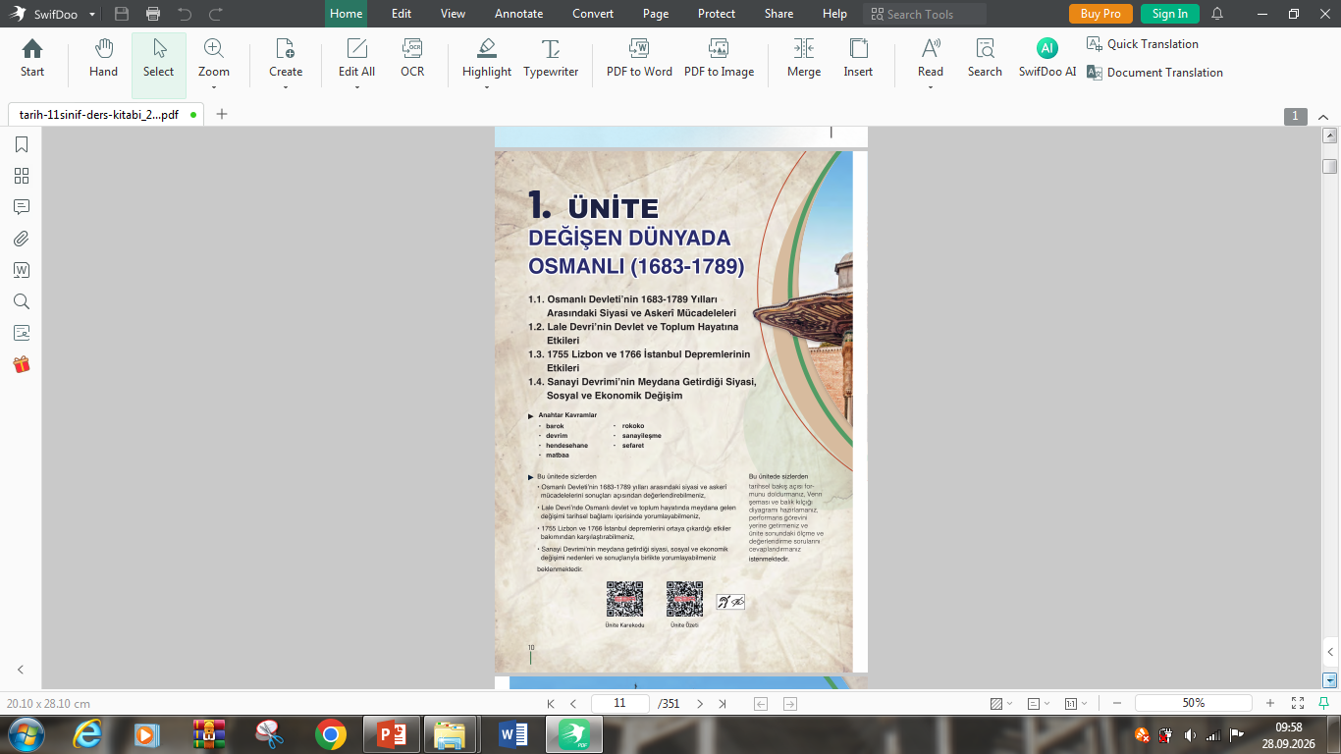

Slide 3
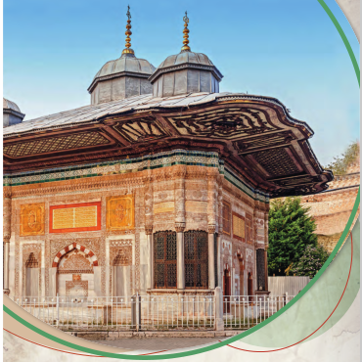
1729’da Sultan III. Ahmed tarafından Ayasofya Meydanı’na inşa ettirilen III. Ahmed Çeşmesi, İstanbul

Slide 4
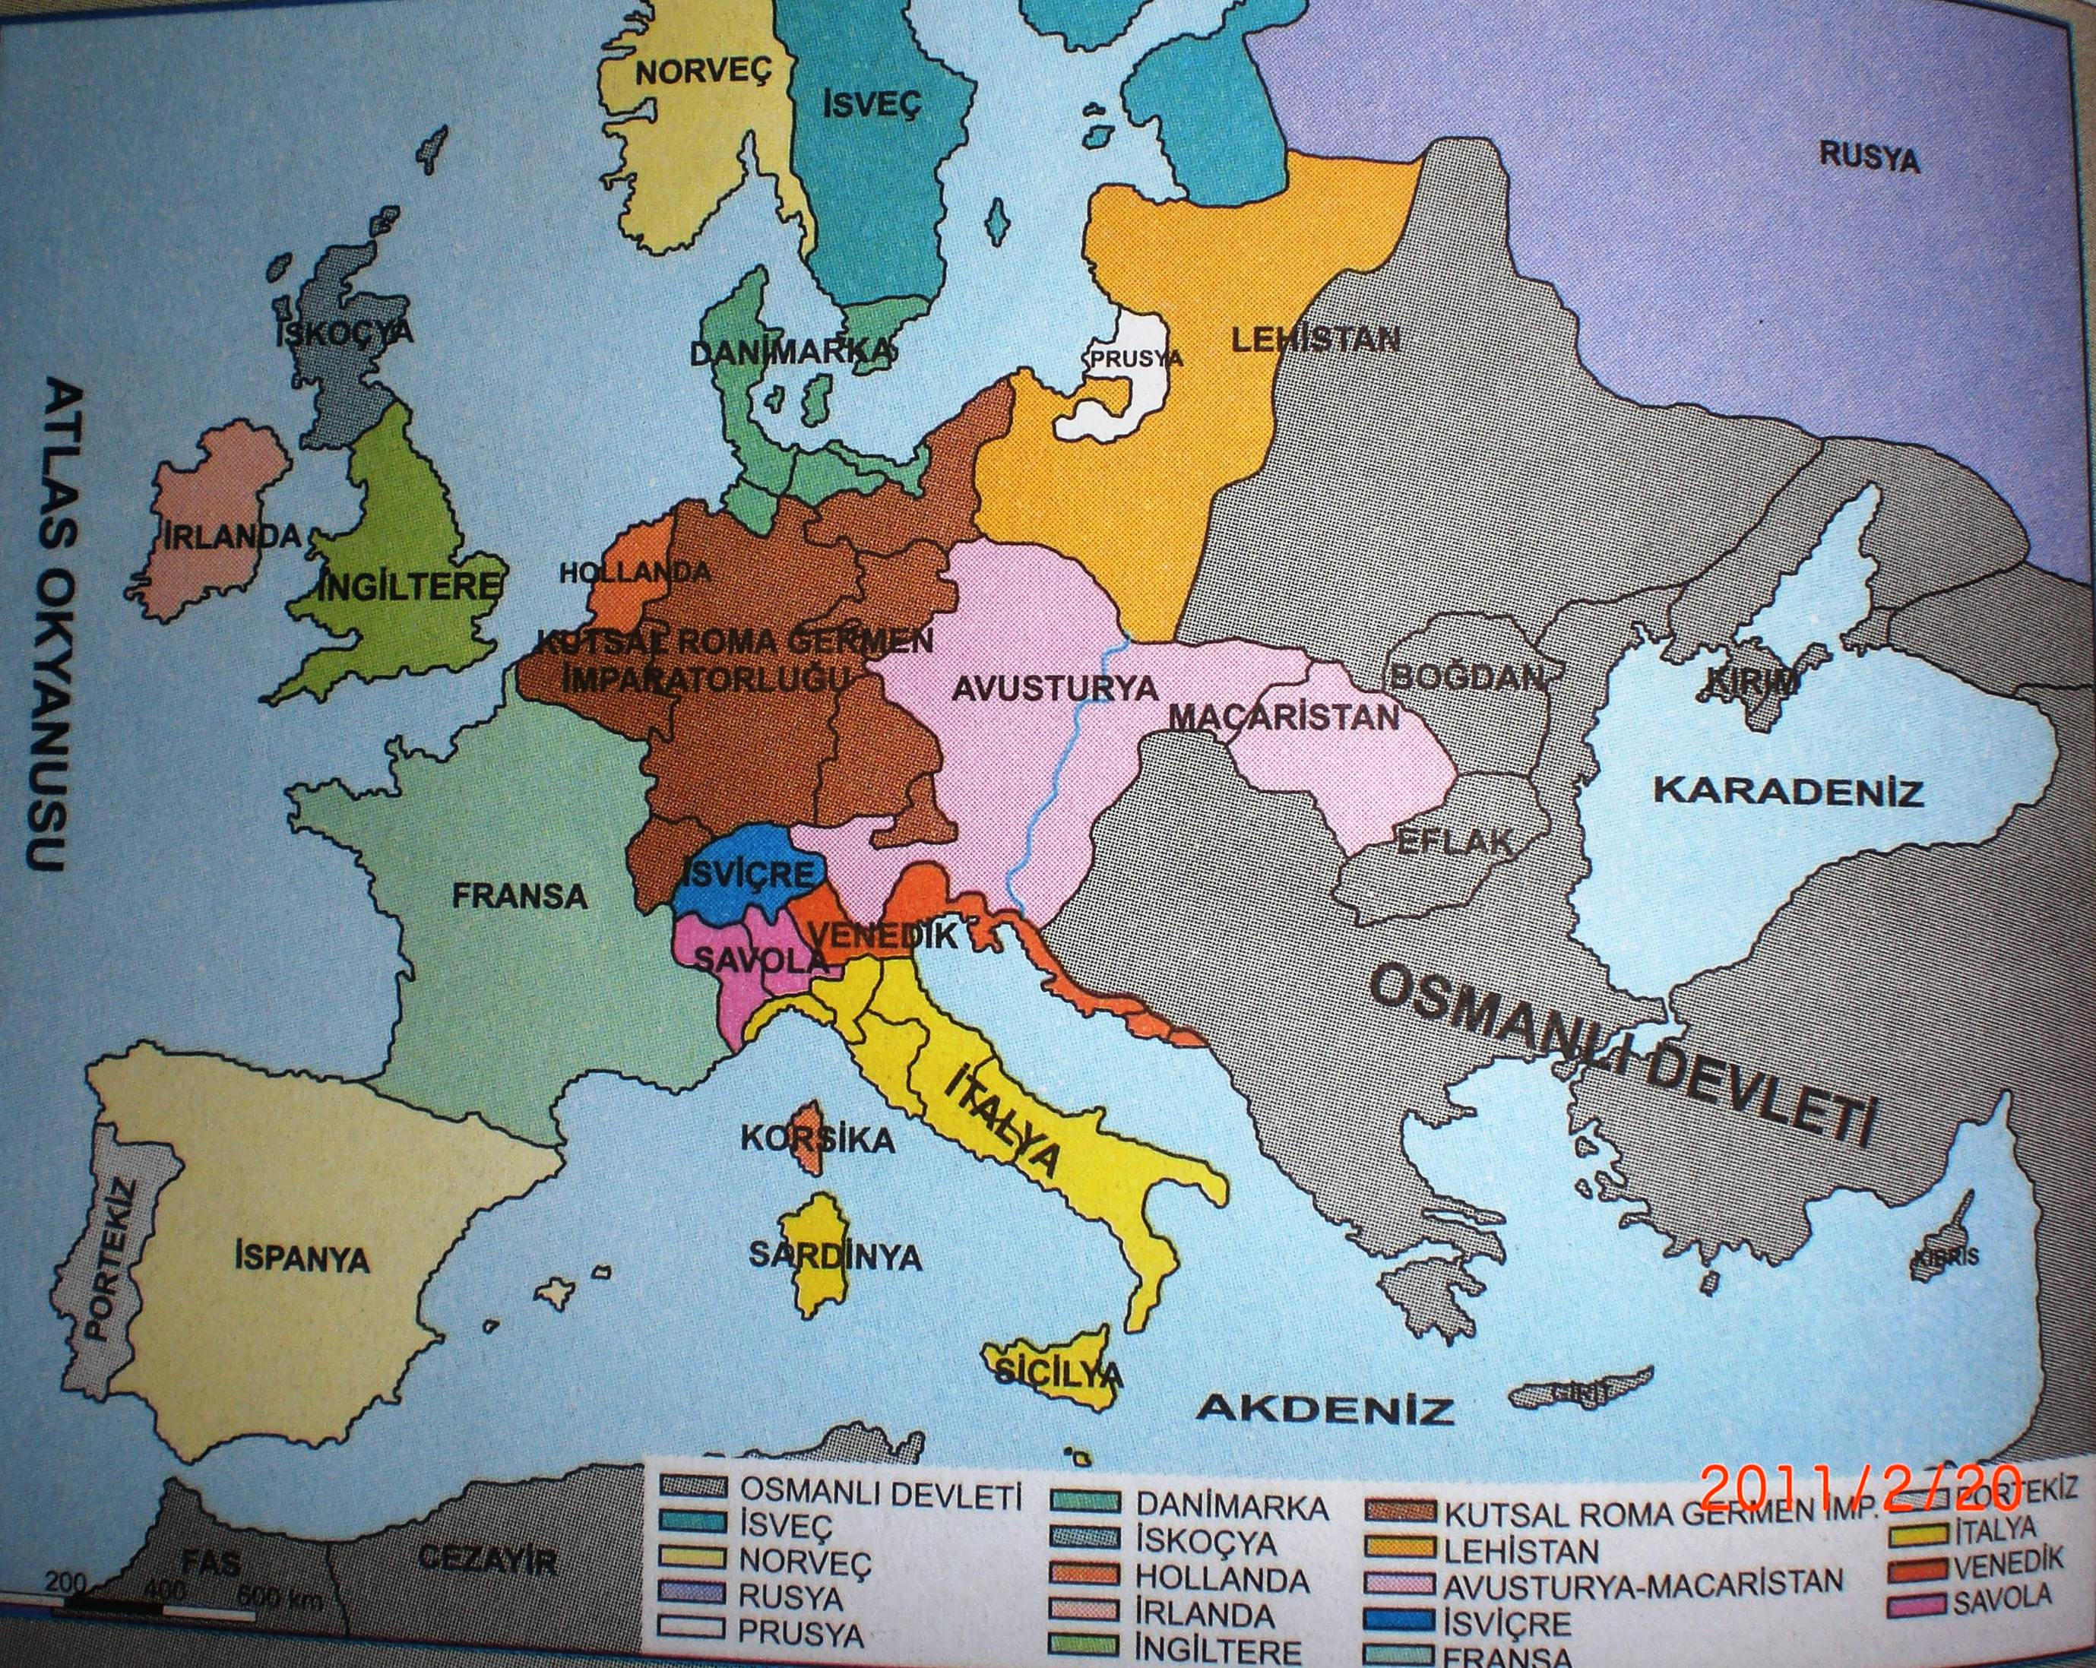

Slide 5
Başlarken
1683 Viyana Kuşatması ile başlayıp 1789 Fransız İhtilali’ne kadar yaşanan dönemde Avrupa’nın önemli güçlerinden Avusturya Arşidüklüğü ve Rus Çarlığı’yla pek çok kez karşı karşıya gelen Osmanlı Devleti, bu devletlerle girdiği siyasi ve askerî mücadeleleri çoğunlukla kaybetti. Buna rağmen üç kıtaya yayılan toprakları ve askerî nüfuz alanlarıyla dönemin en büyük devletlerinden biri olma özelliğini korudu.

Slide 6
1718- 1730 yılları arasında yaşanan ve Lale Devri olarak adlandırılan zaman zarfında Avrupalı ülkelerle kurduğu diplomatik ilişkileri yeniden yapılandıran Osmanlı Devleti, dış politikada sağlanan barış ve istikrar sayesinde birçok toplumsal, kültürel ve sanatsal dönüşüme imza attı. XVIII. yüzyılda Portekiz ve Osmanlı topraklarında meydana gelen 1755 Lizbon ve 1766 İstanbul depremleri ise yaşandığı coğrafyalarda idari, sosyal ve ekonomik açıdan büyük yıkımlara neden oldu. Aynı dönemde gerçekleşen Sanayi Devrimi de dünya genelinde büyük değişimlerin önünü açtı. Sanayi Devrimi sonrasında siyasi, sosyal ve ekonomik alanlarda yaşanan gelişmeler insanların düşünce biçimlerini ve yaşam tarzlarını derinden etkiledi.

Slide 7
1.1. Osmanlı Devleti’nin 1683-1789 Yılları Arasındaki
Siyasi ve Askerî Mücadeleleri
Osmanlı Devleti XVII. yüzyılın ilk yarısında Orta Avrupa hâkimiyeti için Habsburglarla mücadele ederken çeşitli sorunlarla karşı karşıya kaldı. Buna rağmen ordudaki askerî dönüşümü gerçekleştirebilen Osmanlılar, Avrupa’da Tuna Nehri’nin kuzeyinde kalan topraklardaki varlığını korumayı başardı.

Slide 8
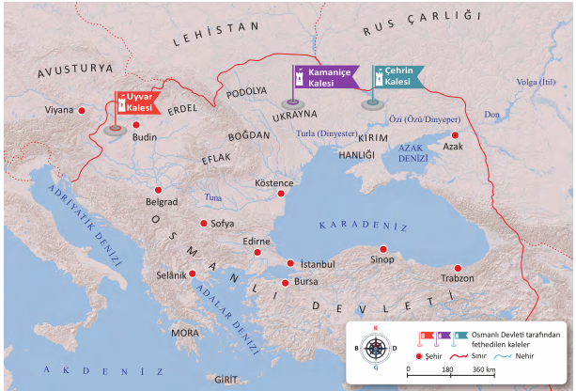

Slide 9
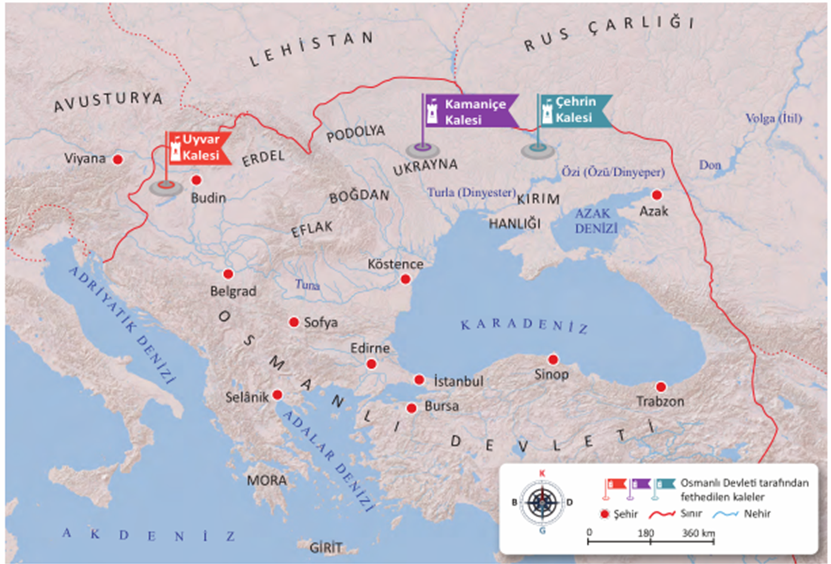
Köprülü Mehmed Paşa (1656-1661) ve Köprülü Fazıl Ahmed Paşa (1661-1676) dönemlerinde askerî ve mali alanlarda yapılan ıslahatlarla Osmanlı fetih gücü yeniden harekete geçirildi. Orta Avrupa’da stratejik önem taşıyan Varad (1660), Uyvar (1663) ve Kamaniçe (1672) kalelerinin fethedilmesi Osmanlı’nın Avrupa’ya yönelik hedeflerinden vazgeçmediğini ortaya koydu.

Slide 10
Ayrıca Venedik’in elinde bulunan Girit Adası’nın fethedilmesi (1669) Osmanlı Devleti’nin Doğu Akdeniz’deki hâkimiyetini güçlendirdi. Köprülü Fazıl Ahmed Paşa’nın vefatından (1676) sonra sadrazamlık makamına atanan Merzifonlu Kara Mustafa Paşa da Çehrin Seferi sonucunda Osmanlı Devleti’nin üstünlüğünü Rus Çarlığı’na bir kez daha göstermiş oldu

Slide 11
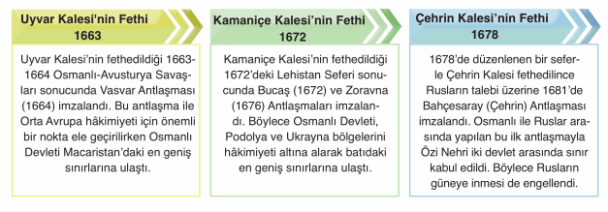
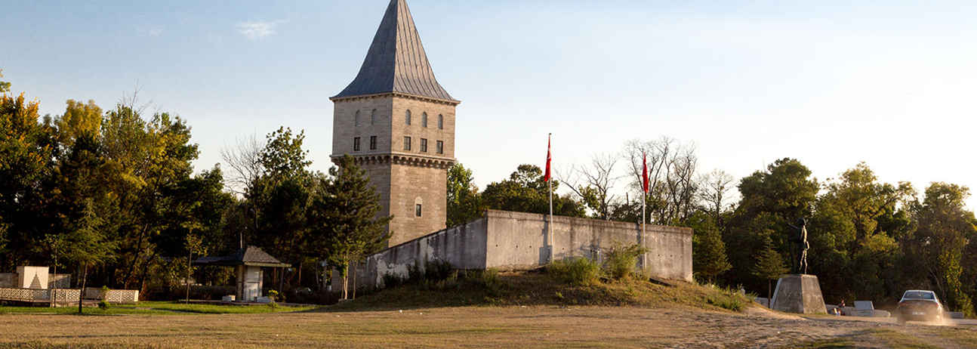
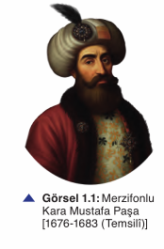

Slide 12
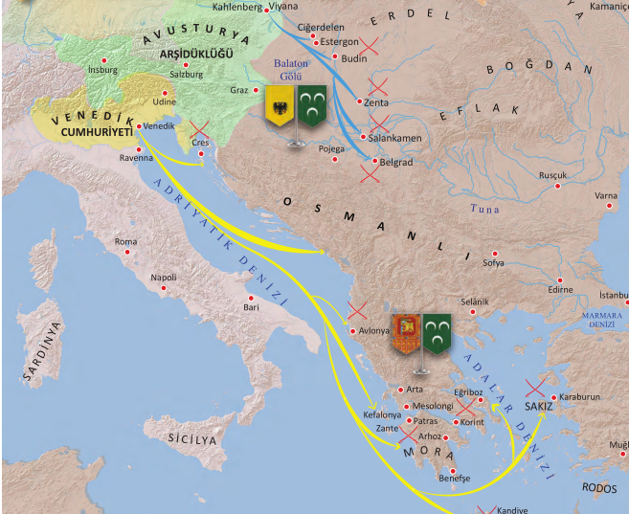
Merzifonlu Kara Mustafa Paşa’nın yeni hedefi Avusturya’ydı. 1683 yılı başlarında Padişah IV. Mehmed (Avcı Mehmed) başkanlığında toplanan Divan-ı Hümayunda Avusturya üzerine bir sefer düzenleme kararı alındı. Aynı yılın mayıs ayında ordusunun başında Belgrad’a kadar ilerleyen IV. Mehmed, burada Merzifonlu Kara Mustafa Paşa’yı serdar-ı ekrem olarak atadı. Uzun bir yolculuğun ardından 14 Temmuz 1683’te Osmanlı ordusu Viyana’yı kuşattı.

Slide 13
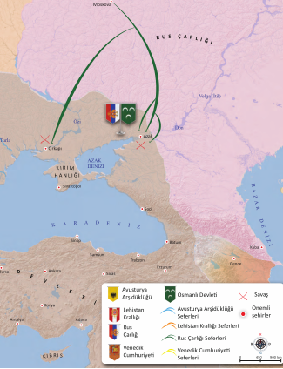
II. Viyana Kuşatması devam ederken Leh ve Alman kuvvetleri, 12 Eylül 1683’te yapılan Kahlenberg Muharebesi’nde Osmanlı ordusunu bozguna uğrattı. Osmanlılar bu yenilginin ardından Belgrad’a geri çekildi. Lehistan Kralı Sobieski komutasındaki müttefik güçleri 9 Ekim’de Osmanlı hâkimiyetindeki Ciğerdelen Kalesi’ni de ele geçirince bu galibiyetlerden cesaret alan Avusturya, Venedik ve Lehistan; 5 Mart 1684’te Papa XI. Innocentius’un (İnosentiyus) öncülüğünde Kutsal İttifak adlı bir birlik kurdu.

Slide 14
Böylece İmparator Leopold'un Osmanlı Devleti'ne karşı Haziran 1683'te başladığı ittifak arayışı, Papalığın maddi ve manevi desteğiyle sonuçlanmış oldu. Osmanlı Devleti, 1686'da Rus Çarlığı'nın da katıldığı bu birlikle barış görüşmelerinin başladığı 1698’e kadar yaklaşık on dört yıl boyunca dört cephede birden mücadele etti. Kutsal İttifak güçleriyle yapılan savaşlarda art arda mağlubiyetler alınması ve Osmanlı devlet adamlarında kaybedilen toprakların mevcut şartlarda geri alınamayacağı fikrinin ağırlık kazanması üzerine Osmanlı Devleti barış istemek zorunda kaldı.

Slide 15
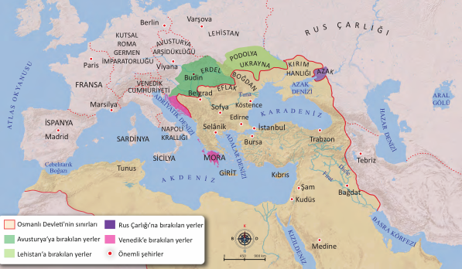
Bugünkü Sırbistan sınırları içinde bulunan Karlofça’da Avusturya, Venedik, Lehistan ve Rus Çarlığı’na mensup Kutsal İttifak temsilcileri ile Osmanlı devlet adamları arasında 13 Kasım 1698’de barış görüşmeleri başladı. 26 Ocak 1699’da imzalanan Karlofça Antlaşması’yla Osmanlı-Kutsal İttifak Savaşları sona erdi.

Slide 16
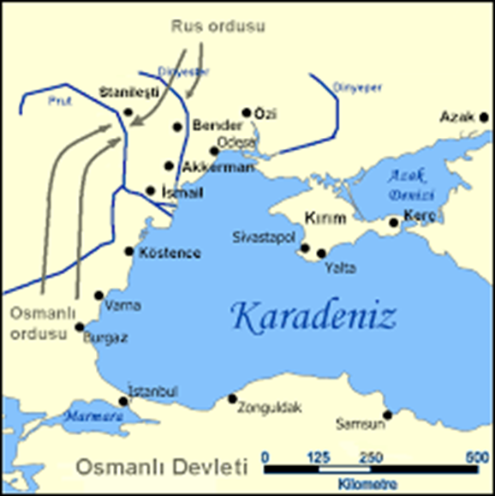
Ancak Osmanlı Devleti ile Rus Çarlığı arasındaki sorunlar bu görüşmelerde çözülemedi. 1700 yılında bu iki devlet arasında imzalanan İstanbul Antlaşması’yla Osmanlı Devleti Azak Kalesi’ni Rus Çarlığı’na bıraktı ve Rusların İstanbul’da sürekli olarak bir elçi bulundurma talebini kabul etti. Ayrıca bu antlaşmayla daha önce Moskof prensi olarak adlandırdığı Rus çarının çarlık, yani imparatorluk ünvanını da resmen tanımak zorunda kaldı.

Slide 17
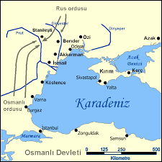
Karlofça ve İstanbul Antlaşmaları’yla kaybedilen toprakları geri almak isteyen Osmanlı Devleti; XVIII. yüzyıl başlarında Avusturya, Venedik ve Rus Çarlığı ile mücadele etmeye devam etti. Rus Çarlığı’nın en büyük hedefi açık denizlere ulaşarak sınırlarını genişletmekti. Rus Çarı I. Petro (Deli Petro), bu amaçla Baltık Denizi’ne çıkmak için kuzeyde İsveç’le, Karadeniz’e inmek için de güneyde Osmanlı Devleti’yle mücadele hâlindeydi. 1700’de imzalanan İstanbul Antlaşması’yla Karadeniz’de stratejik bir önem taşıyan Azak Kalesi Rusların eline geçti.

Slide 18
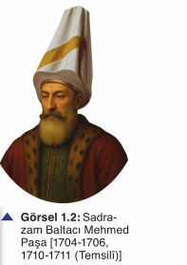
Böylece Ruslar Karadeniz’e inme hedefleri için ilk önemli adımı atmış oldu. III. Ahmed Dönemi’nde I. Petro’nun Karadeniz’e yönelik genişleme politikası Osmanlı-Rus ilişkilerinin daha da gerilmesine yol açtı. Bu gerginlik nedeniyle çıkan Prut Savaşı’nın sonucunu Sadrazam Baltacı Mehmed Paşa’nın hamleleri belirledi.

Slide 19
Osmanlı Devleti, 20 Kasım 1710’da Rus Çarlığı’na savaş ilan etti. 1711 yılı baharında Boğdan’a giren Rus ordusu, Prut Nehri boyunca ilerlemeye başladı. Temmuz ayında Sadrazam Baltacı Mehmed Paşa komutasındaki Osmanlı ordusu, Prut Nehri’nin yay şeklini aldığı bir kolu üzerinde Rus ordusunu kuşattı.

Slide 20
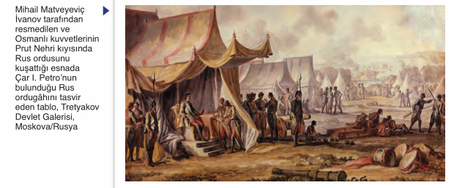
Bunun üzerine Ruslar, Çar I. Petro ve Çariçe Katerina’nın da katıldığı bir toplantıda bu kuşatmadan kurtulmanın mümkün olmadığı görüşünde birleşerek Osmanlı Devleti’ne barış teklifinde bulunma kararı aldı. Çariçe Katerina’nın Sadrazam Baltacı Mehmed Paşa’ya bizzat ilettiği bu barış teklifi, Kırım Hanı Devlet Giray ve İsveç kralının temsilcisi General Ponyatofski’nin itirazlarına rağmen Osmanlı yönetimi tarafından kabul edildi.

Slide 21
Prut Savaşı’nda Rus Çarlığı’na karşı kazanılan zafer, Osmanlı Devleti’ni Karlofça Antlaşması’yla kaybettiği toprakları geri alma konusunda umutlandırdı. Osmanlılar Venedik’in Mora’daki Ortodoks halk üzerinde baskı kurması, Karadağ halkını isyana teşvik etmesi ve Osmanlı ticaret gemilerine saldırması nedeniyle 1714’te Venedik’e savaş ilan etti. Osmanlıların bu savaştan zaferle çıkması üzerine 15 Nisan 1716’da Avusturya Arşidüklüğü Venedik’in yanında savaşma kararı aldı. Böylece Osmanlılar 1718’e kadar Avusturya ile de mücadele etmek zorunda kaldı.

Slide 22
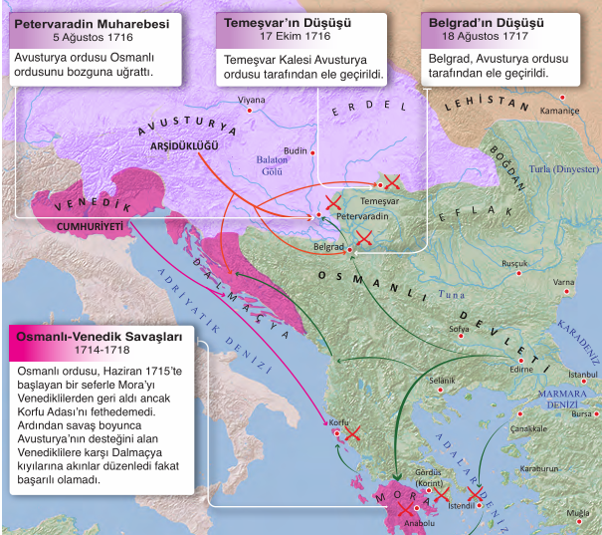
Avusturya’nın 15 Nisan 1716’da Venedik ile bir antlaşma yaparak savaşa girmesiyle zor durumda kalan Osmanlı Devleti Petervaradin’de ağır bir yenilgiye uğratılmıştır. Savaş sırasında Sadrazam Damat Ali Paşa’nın şehadetinin yanı sıra, Osmanlı savaş kampı Viyana bozgunundan sonra bir kez daha Avusturyalıların eline geçmiştir.

Slide 23
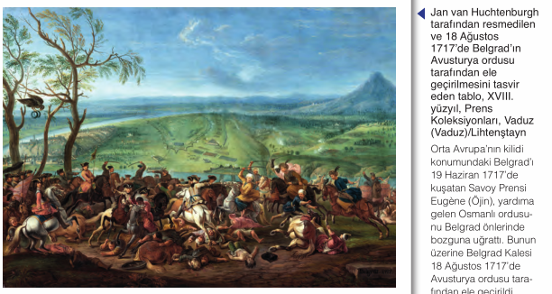
Bu arada Sırbistan, Bosna, Temeşvar [Tamışvar, Tameşvar], Eflak ve Boğdan güzergâhlarının açılması ve Osmanlı kuvvetlerinin geri çekilmelerini fırsat bilen Avusturya komutanı Prens Eugune Banat’ı istila ederken, ardından Orta Avrupa’nın merkezi konumundaki Belgrad’ı ele geçirmiştir. Avusturya’nın Niş bölgesine saldırması üzerine İngiltere ve Felemenk devletlerinin tavassutu [aracılığı] ile Nevşehirli Damad İbrahim Paşa’nın sadaretinde 1718 yılında Pasarofça Antlaşması imzalanmıştır.

Slide 24
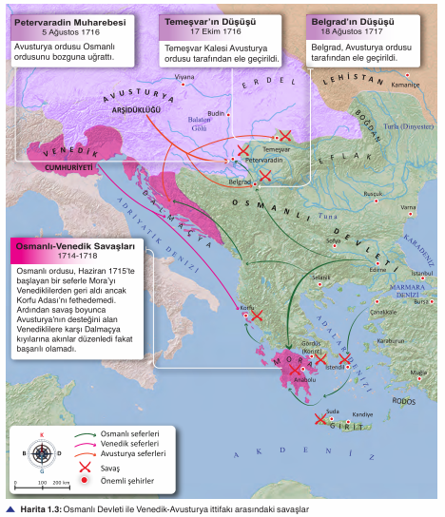

Slide 25
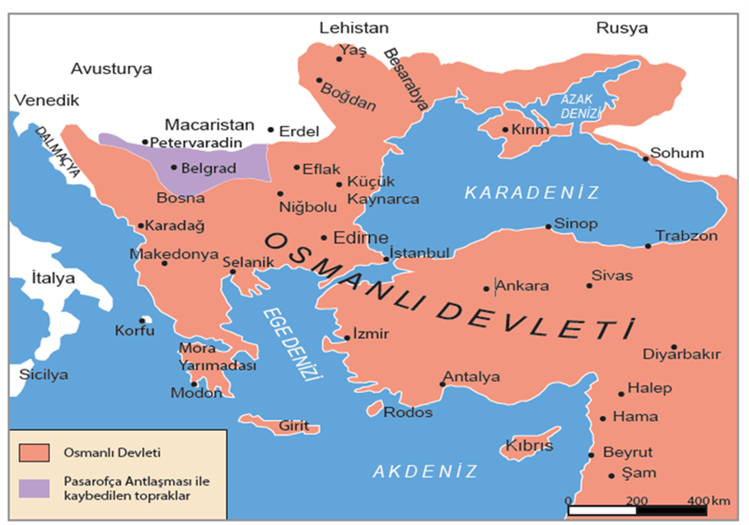
1715-1718 yılları arasında Avusturya karşısında başarısız olan Osmanlı Devleti, Pasarofça Antlaşması imzalandıktan sonra Orta Avrupa’dan çekilerek savunma durumuna geçti ve barışçıl bir dış politika izlemeye başladı. Bu antlaşmanın ardından başlayan Lale Devri, 1730’da çıkan Patrona Halil İsyanı sonrasında Sultan III. Ahmed’in tahttan indirilmesiyle sona erdi.

Slide 26
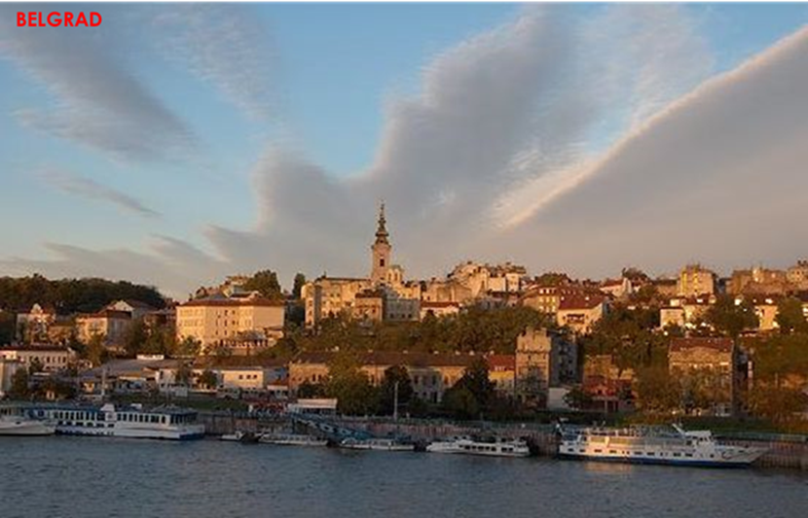
Onun ardından tahta çıkan I. Mahmud, başlangıçta isyancıların isteklerini kabul etmiş görünse de bir süre sonra isyancıları ve liderlerini sert şekilde cezalandırarak İstanbul’un güvenliğini sağladı. I. Mahmud Dönemi’nde Avrupa’dan uzmanlar getirtilerek ordu teşkilatı yeniden yapılandırıldı ve Batı’nın askerî teknikleri ve teçhizatları kullanılmaya başlandı.

Slide 27
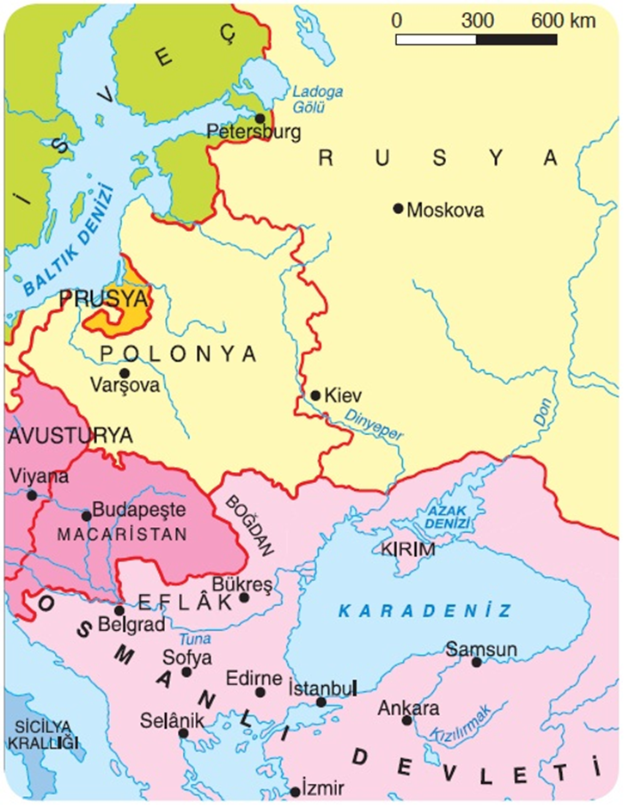
Fransız asıllı Humbaracı Ahmed Paşa [Comte de Bonneval (Komt dö Bönevel)] Humbaracı Ocağını ıslah etti ve III. Mustafa ve III. Selim dönemlerinde kurulacak olan mühendishanelerin ilk örneği olan hendesehane (humbarahane) adlı bir kışla ve okul açtı (1734). Ayrıca Topçu Ocağını da düzene sokarak yeni toplar imal edilmesini sağladı.

Slide 28
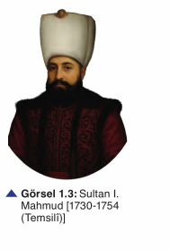
Sultan I. Mahmud tarafından da takdir edilen Humbaracı Ahmed Paşa’nın amacı Avrupa’daki gelişmelerden Osmanlı yönetimini haberdar etmekti. Padişaha sunduğu layihalarda Avrupa’daki siyasi olaylardan, Avusturya’nın askerî mücadelelerinden ve Avrupa ülkelerinin deniz kuvvetlerinden ayrıntılı şekilde bahsetti.

Slide 29
Osmanlılar I. Mahmud Dönemi’nde Rus Çarlığı, Avusturya ve İran’la mücadele etti. Bu mücadelelerin en zorlusu Rus Çarlığı’na karşı verildi. Rus Çarlığı, Prut Antlaşması’ndan sonra da Osmanlı Devleti’yle ilgili hedeflerinden vazgeçmemişti. Çariçe Anna İvanovna Dönemi’nde Azak Kalesi’ni yeniden ele geçiren Ruslar, Kırım’ın birçok bölgesine saldırılar düzenledi. Ayrıca Lehistan’ın iç işlerine müdahale ederek Osmanlı Devleti’yle yaptıkları antlaşmalara aykırı hareket etti. Bunun üzerine Osmanlı Devleti 2 Mayıs 1736’da Rus Çarlığı’na savaş ilan etti.

Slide 30
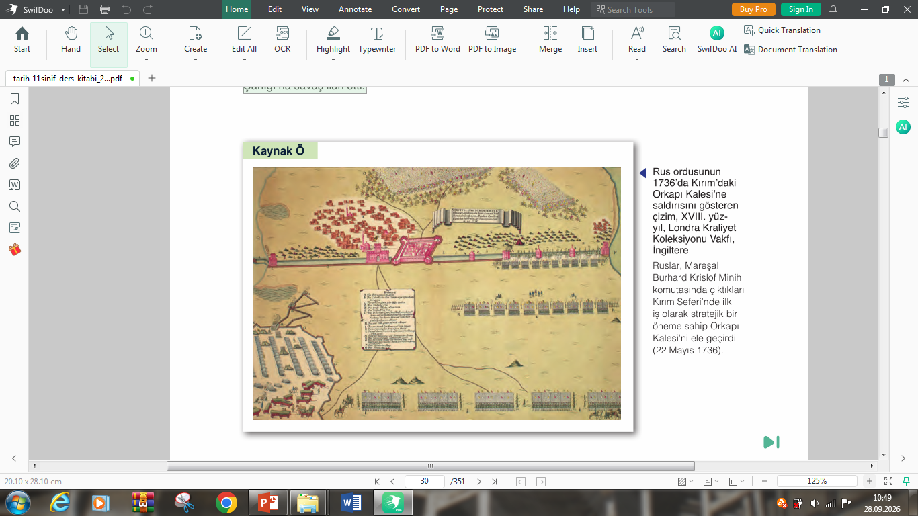
Osmanlı Devleti Karadeniz’in kuzey kıyılarında Ruslarla mücadele hâlindeyken Avusturya Arşidüklüğü de müttefiki Rus Çarlığı’na destek çıkmak için 1737’de Osmanlı Devleti’ne savaş açtı. Aynı anda iki cephede birden savaşmak zorunda kalan Osmanlı ordusu; Avusturya’nın Niş, Vidin ve Bosna taraflarına saldırıları karşısında hazırlıksız yakalandı. Ancak kısa sürede toparlanan Osmanlılar 1738 yılından itibaren önemli başarılara imza attı. Bunun üzerine Avustuyalılar Fransa’nın ara buluculuğunda Osmanlı Devleti’ne barış teklifinde bulundu ancak bu talep şartların uygun olmadığı gerekçesiyle kabul edilmedi.

Slide 31
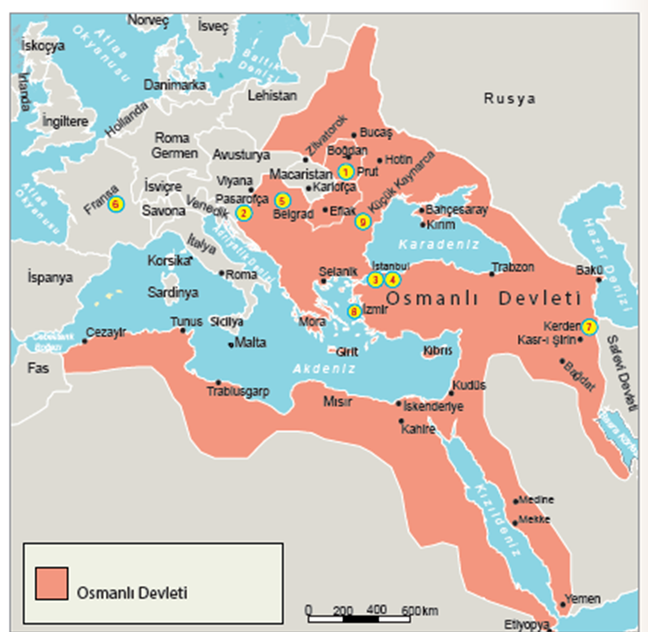
1736 yılında başlayan ve Avusturya-Rusya ittifakı neticesinde iki ayrı cephede savaşmak zorunda kalan Osmanlı orduları, 22 yıl sonra 1739 yılında Belgrad’ı tekrar fethetmiş ve yapılan Belgrad Barış Antlaşması ile tekrar Avrupa kapılarına dayanan bir konuma gelmiştir. Fakat diplomatik manada, Osmanlı Devleti bu barışı da, yabancı bir devletin tavassutu ve garantörlüğü altında imzalamıştır.

Slide 32
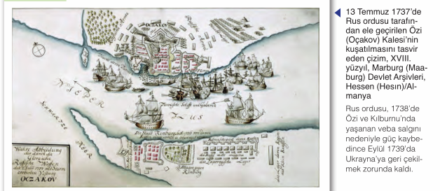
Osmanlı ordularının Avusturya’ya karşı cephelerde üstün başarı göstermesine ve Rusya’ya karşı aynı başarıyı göstermesine rağmen bu barış görüşmelerinde Fransız diplomasisi kendi menfaatleri için Osmanlı lehine gayret sarfetmiş ve başarıya ulaşmıştır.
Bu yüzyılda elde edilen neticeler, Osmanlı Devleti’nin defansif dış politika izlediği bu yıllarda devlet adamlarına yeniden bir güven telkin etmiştir. Bu antlaşmanın diğer önemli bir yönü ise, Osmanlı Devleti ile Avusturya arasında elli yıla yakın bir zaman sürecek olan barışın başlangıcı olmasıdır.

Slide 33
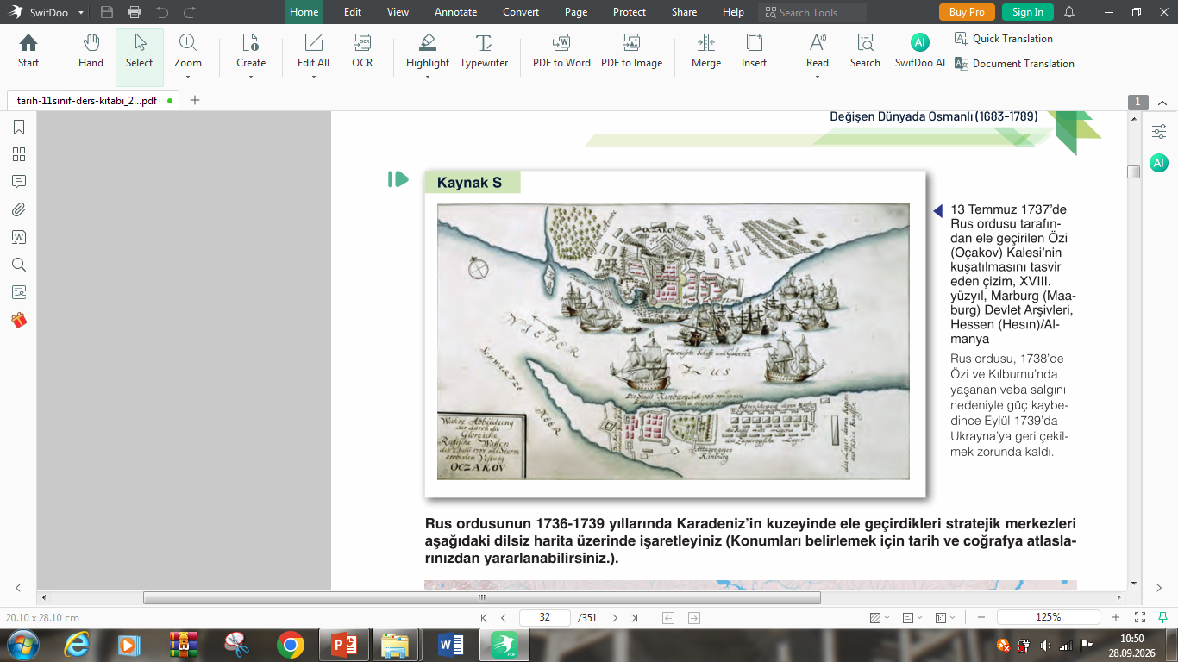
Barış anlaşması 29 Eylül 1739’da Belgrat’ta imzalandı. Buna göre Azak Rusya’da kalacak, ama tüm istihkâmlar bozulacaktı. Azak çevresi iskâna açılmayacak ve iki imparatorluk arasında sınır teşkil edecekti, fakat Rusya Kuban’da bir kale kurabilecekti. Taganrog tersanesi yeniden kurulmayacak, Rusya Karadeniz’de gemi bulundurmayacak, oradaki ticaretini ise ancak aracı Türk gemileriyle yapabilecekti. Büyük ve Küçük Kabardey bağımsız olarak kalacak ve iki imparatorluk arasında sınır teşkil edecekti. Böylece Rusya, büyük meblağlar harcadığı, 100 binin üzerinde adam kaybettiği savaştan fiilen hiçbir şey elde etmeden çıkmıştı.”

Slide 34
1739 Belgrad Antlaşması’yla sağlanan Osmanlı-Rus barışı, 1762’de Rus Çarlığı’nın başına II. Katerina’nın geçmesiyle tehlike altına girdi. Çariçe II. Katerina’nın Osmanlı Devleti aleyhine izlediği politikalar iki devlet arasındaki ilişkilerin bozulmasına ve altı yıl sürecek bir savaşın başlamasına neden oldu. Ruslar bu dönemde Lehistan’ı kendi kontrolleri altında tutmak için önce bu devletin iç işlerine karıştı ve ülkedeki kral seçimine müdahale etti. Ardından çıkan isyanları bastırmak için de kendi askerlerini gönderdi.

Slide 35
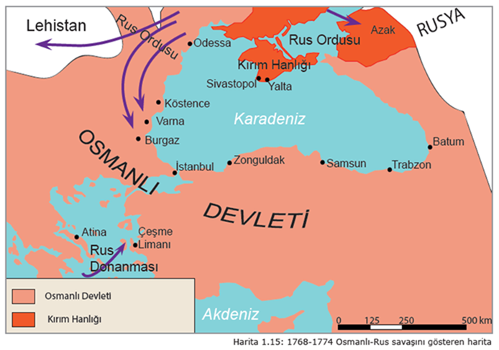
Lehistan’ın kısmen veya tamamen ortadan kaldırılma ihtimali Osmanlı topraklarını Rus saldırılarına açık hâle getiriyordu. Ayrıca Karadeniz’e inme hedefinden vazgeçmeyen Ruslar, bir yandan Osmanlı sınırına yakın bölgelere kaleler inşa ederek askerî yığınak yapıyor, bir yandan da Balkan ve Kafkas coğrafyalarında yaşayan Ortodoks Hristiyanları Osmanlı yönetimine karşı kışkırtıyordu. Osmanlı Devleti bu tehlikelerin önüne geçmek için 1768’de Rus Çarlığı’na savaş ilan etti. Altı yıl süren bu savaşta Osmanlı Devleti birçok cephede mücadele etmek zorunda kaldı. Eflak-Boğdan ve Kırım’ı işgal eden Rus ordusu, Kafkasya’ya kadar ilerledi. Baltık Denizi’nden hareket eden Rus donanması ise İngilizlerin de yardımıyla Akdeniz’e gelerek Osmanlı donanmasıyla karşı karşıya geldi.

Slide 36
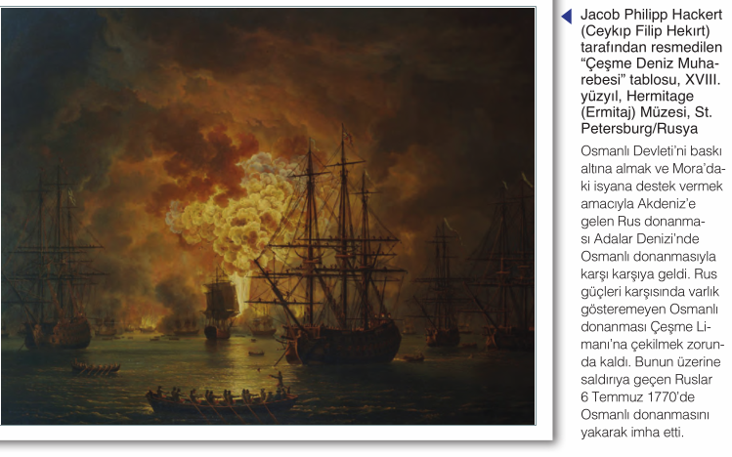
“1768-74 savaşında çariçenin başarısının önemli bir unsuru Rus donanmasının Doğu Akdeniz’de ortaya çıkmasıydı; Çeşme önlerinde kazandıkları ezici zafer, kısmen İngiliz desteğinden kısmen de sürpriz unsurundan ileri gelmişti. Ancak asıl büyük muharebeler denizde değil karada yapılmaktaydı ve II. Katerina’ya barış yapmaya razı olmak için önemli taleplerde bulunmak cesaretini veren, Osmanlıların Dinyester (1769), Larga (Kartal) (1770) ve Kagul (1770) kıyılarındaki yenilgileri ve Rusların Kırım’ı alması olmuştu.”

Slide 37
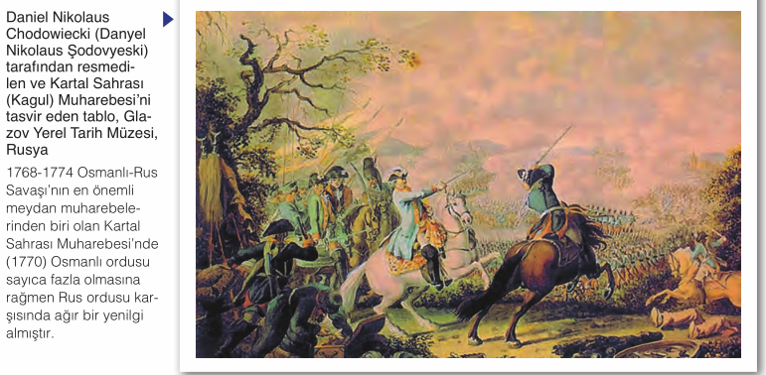
I. Abdülhamid (1774-1789) tahta çıktığında selefi III. Mustafa zamanında başlamış olan Osmanlı-Rus Savaşı (1768-1774) son safhasına gelmiş bulunuyordu. Devlet bir yandan bu savaşla meşgul olurken, diğer yandan da uzun savaş yıllarının yol açtığı yıkıntılar ve çeşitli eyaletlerde görülen karışıklıklarla uğraşmak ve had safhaya varan mali sıkıntılara bir çözüm aramak zorunda kalıyordu.

Slide 38
I. Abdülhamid’in devraldığı Rus savaşına devam etme arzusu, askerî sahadaki başarısızlıklar yüzünden olumlu bir netice vermemiş, Osmanlı kuvvetlerinin en son Kozluca (Varna yakınları) mevkiinde düşmana mağlup olmaları ve Serdar Muhsinzade Mehmed Paşa’nın [sadrazam] perişan bir halde Şumnu’daki karargâhına çekilmesiyle Rusya’nın ileri sürdüğü ağır şartlan kabul etmekten başka bir çıkar yol kalmıştı. Barış antlaşması 21 Temmuz 1774’te Küçük Kaynarca’da imzalandı.

Slide 39
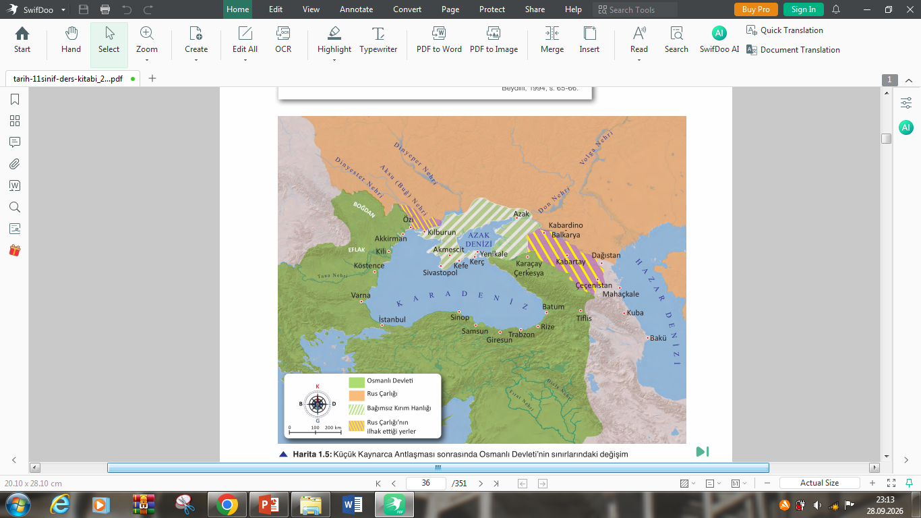
1699 Karlofça Antlaşması’ndan sonra imzalamak zorunda kaldığı en ağır antlaşma olan Küçük Kaynarca’ya göre Aksu (Buğ) nehri iki devlet arasındaki yeni sınırı teşkil ediyor; Kırım, Kaban ve Bucak yalnızca dini konularda hilafet makamına bağlı kalıyor, siyasi bakımdan ise imparatorluk bünyesinden ayrılıp müstakil bir hale getiriliyordu. Bu gelişme Rusya’nın Kırım’ı kendi topraklarına katmasının ilk adımını teşkil edecektir.

Slide 40
Antlaşmanın bir başka önemli hususu ise Osmanlı Devleti’ndeki Ortodoks tebaanın haklarının koruyuculuğunun Ruslar’a verilmiş olması şeklinde yorum bulan maddeleriydi. Bu durum antlaşmayı çok ağır bir hale getirmiş ve sonradan Rusya bu maddelere dayanarak Osmanlı Devleti’nin iç işlerine müdahale etme hakkını kendisinde görmüştür. Ayrıca Boğazlardan Rus ticaret gemilerinin serbestçe geçişine de müsaade edilmekteydi. Yapılan bu ağır barıştan sonra, Avusturya’nın Boğdan Beyliği’nden bir parçayı (Bukovina) kendi topraklarına katması ve Osmanlı Devleti’nin de bu duruma seyirci kalması, devletin içinde bulunduğu bitkinliğin başka bir işaretiydi (1775).

Slide 41
Küçük Kaynarca Barış Antlaşması’yla (1774) Osmanlı Devleti Kırım üzerindeki hâkimiyetini kaybetmişti. Ağırlıklı olarak Müslümanların yaşadığı bir yeri Hıristiyan bir güce bırakmak siyasi açıdan muhtemelen ağır savaş tazminatından, Karadeniz’de seyrüsefer hakkını Rusya’ya terk etmekten ve bütün Osmanlı Ortodoks tebaasının Rus çariçesinin himayesine girmesinden daha ağırdı. Hemen ardından, “tüm Müslümanların ruhani lideri” olarak eski ve mübarek halifelik unvanının yeniden ortaya çıkarılmasıyla, bu son madde biraz dengelendi. Böylece Osmanlı padişahının Rus hâkimiyeti altındaki Müslümanlar üzerinde bir tür liderlik hakkına sahip olması sağlandı.

Slide 42
DÜNYADA SÖZÜ DOĞRU HAK TANIR BİR ADAM BULAMADIM
Sultan III.Mehmet bir gün yanında bulunan devlet büyüklerine:
-"Bu dünyada sözü doğru hak tanır bir adam bulamadım" deyince, etrafındakilerde sebebini sordular.Bunun üzerine III.Mehmet şöyle dedi:
-"Şeyhülislam Bostanzade Efendiye iltifat ettim, derhal cahil bîr kardeşini Rumeli kazaskeri yaptı.Gene cahil bir gence rica ile Selanik kadılığını verdirdi. Bundan sonra babamın hocası Saadettin’e iltifat ettim,doğru ve hak bilir dedim, o da oğlunu Anadolu kazaskerliğine ve bir diğer oğlunu da Edirne kadılığına tayin ettirdi işte görüyorsunuz,ben artık kime güveneyim?"

Slide 43


